Slide 1

МБДОУ Детский сад №49 «Улыбка»
Проект «ВРЕМЕНА ГОДА»
МЛАДШАЯ ГРУППА
2019 – 2020 Г.
Разработчики:
Колесникова Н.В. Воспитатель
Федулова С.В. Воспитатель

Slide 2

Цель: формирование начальных представлений о временах года.
Задачи:
Формирование первичных представлений об особенностях природы.
Формирование позитивных установок к различным видам труда.
Развитие общения и взаимодействия ребёнка со взрослыми и сверстниками.
Владение речью как средством общения, развитие связной речи.

Slide 3
Этапы реализации проекта
1 этап – организационно - диагностический
2 этап - формирующий (блочный)
3 этап - заключительный

Slide 4
Блок № 1 «Осень разноцветная»
(сентябрь 2019 – ноябрь 2019 года)
Программное содержание: формирование первичных представлений об осени и его признаках; помочь детям увидеть красоту и разнообразие осенний природы; развитие познавательной активности, логического мышления, воображения, речи; воспитание любви и бережного отношения к родной природе.

Slide 5
Блок № 2 «Волшебница - зима: декабрь 2019 – февраль 2020 года»
Программное содержание:
формирование первичных представлений о зиме и её признаках; помочь детям увидеть красоту и разнообразие зимней природы; развитие познавательной активности, логического мышления, воображения, речи; воспитание любви и бережного отношения к родной природе.

Slide 6
Блок № 3 «Весна - красна»
(март 2020 – май 2020 года)
Программное содержание: формирование первичных представлений о весне и её признаках; помочь детям увидеть красоту и разнообразие весенней природы; развитие познавательной активности, логического мышления, воображения, речи; воспитание любви и бережного отношения к родной природе.

Slide 7
Блок № 4 «Ах, лето»
(июнь 2020 – август 2020 года)
Программное содержание: формирование первичных представлений о лете и его признаках; помочь детям увидеть красоту и разнообразие летней природы; развитие познавательной активности, логического мышления, воображения, речи; воспитание любви и бережного отношения к родной природе.

Slide 8
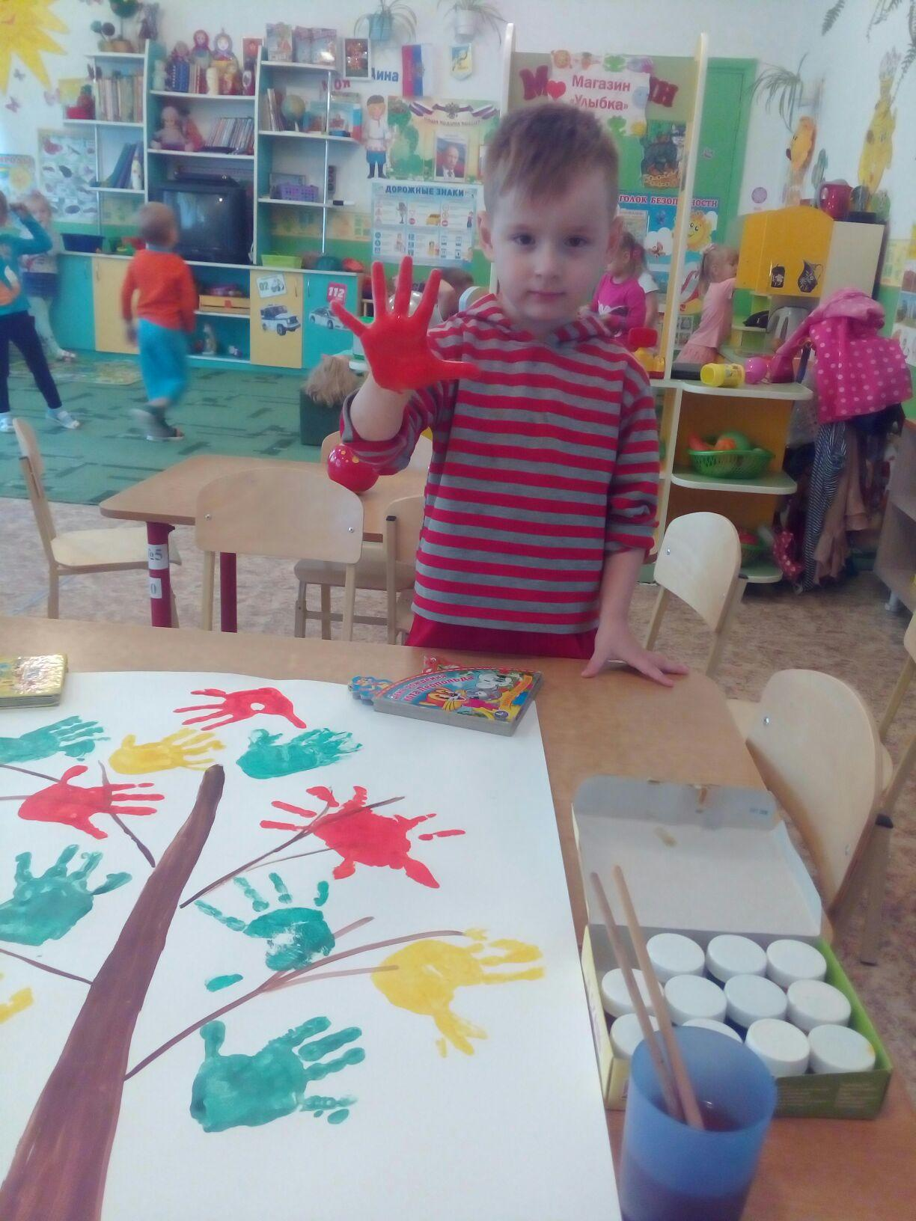
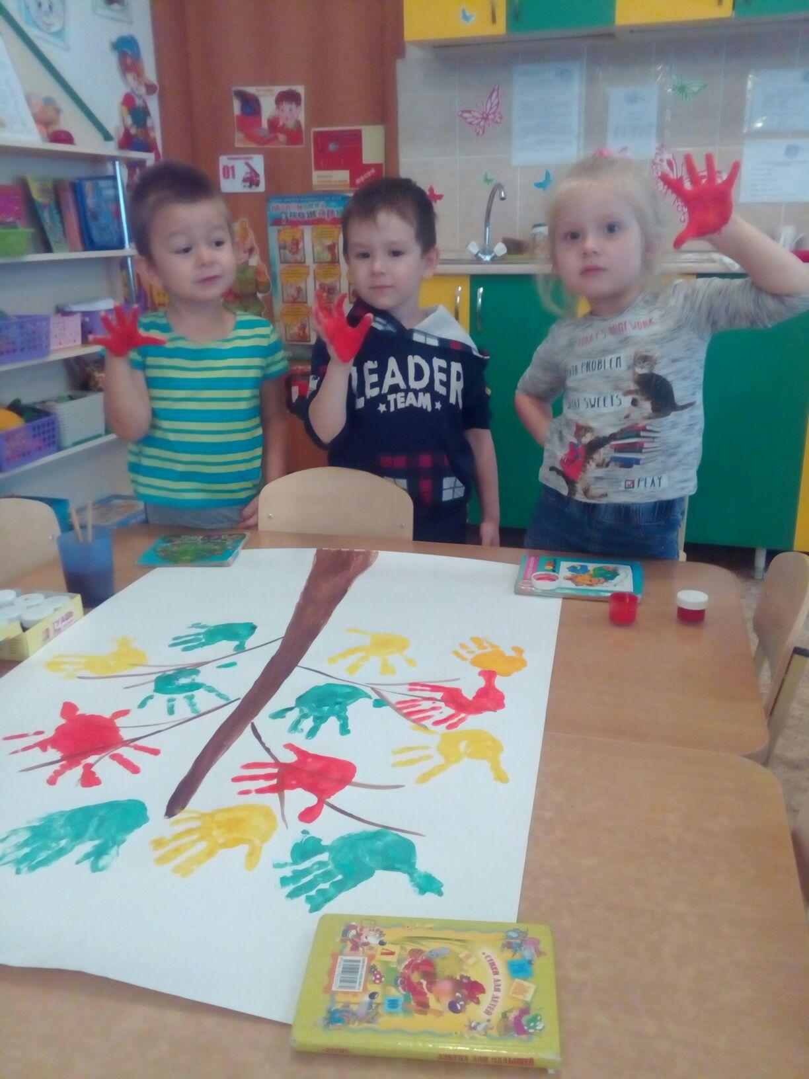
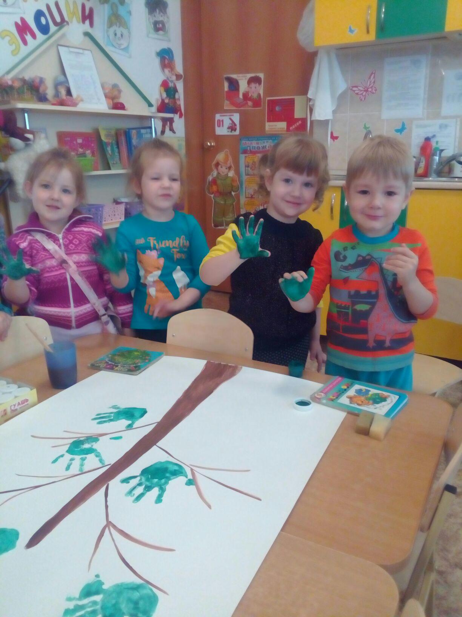
Художественно – эстетическое развитие

Slide 9
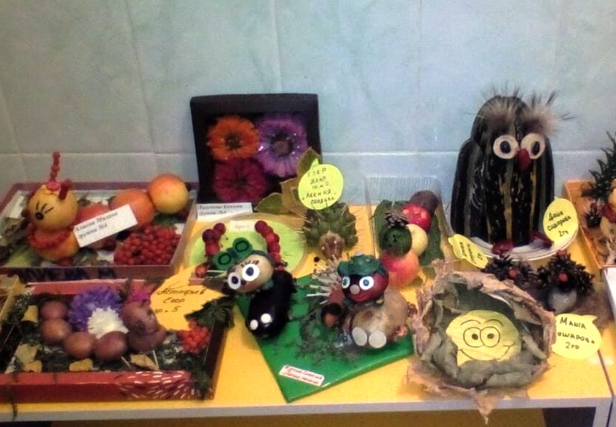
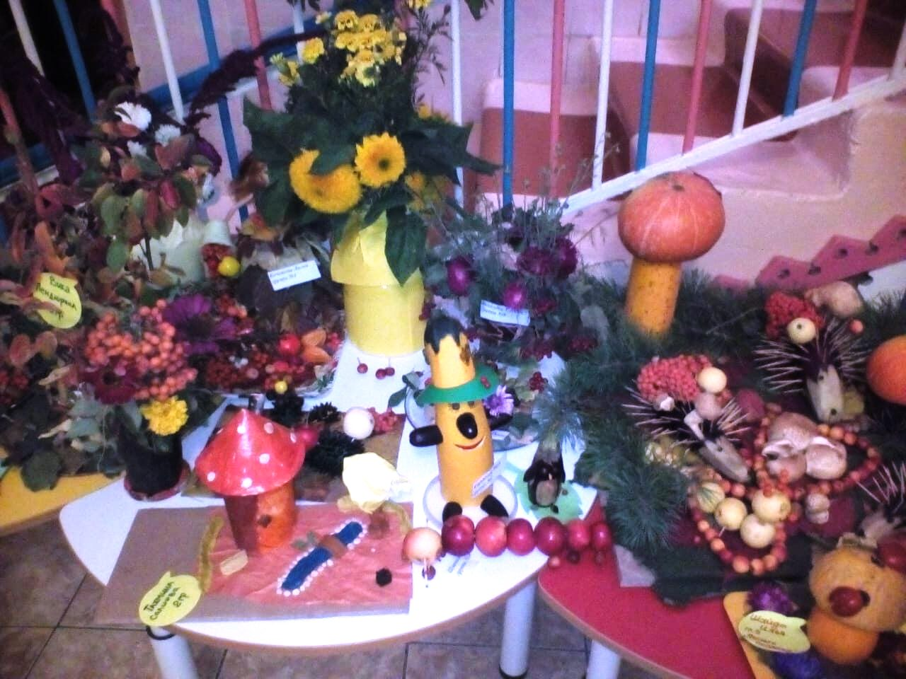
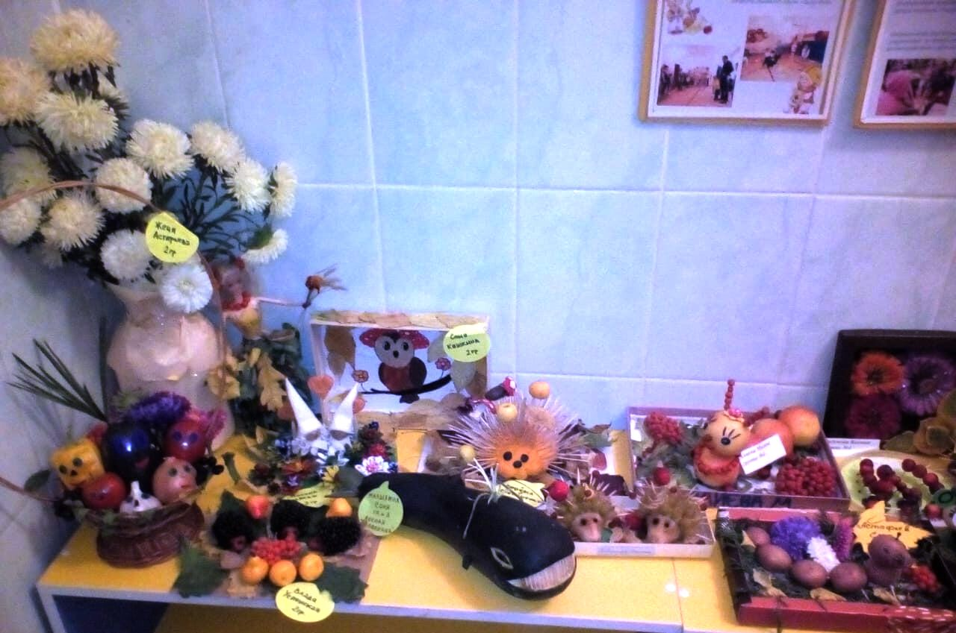
Выставка «Дары осени»

Slide 10
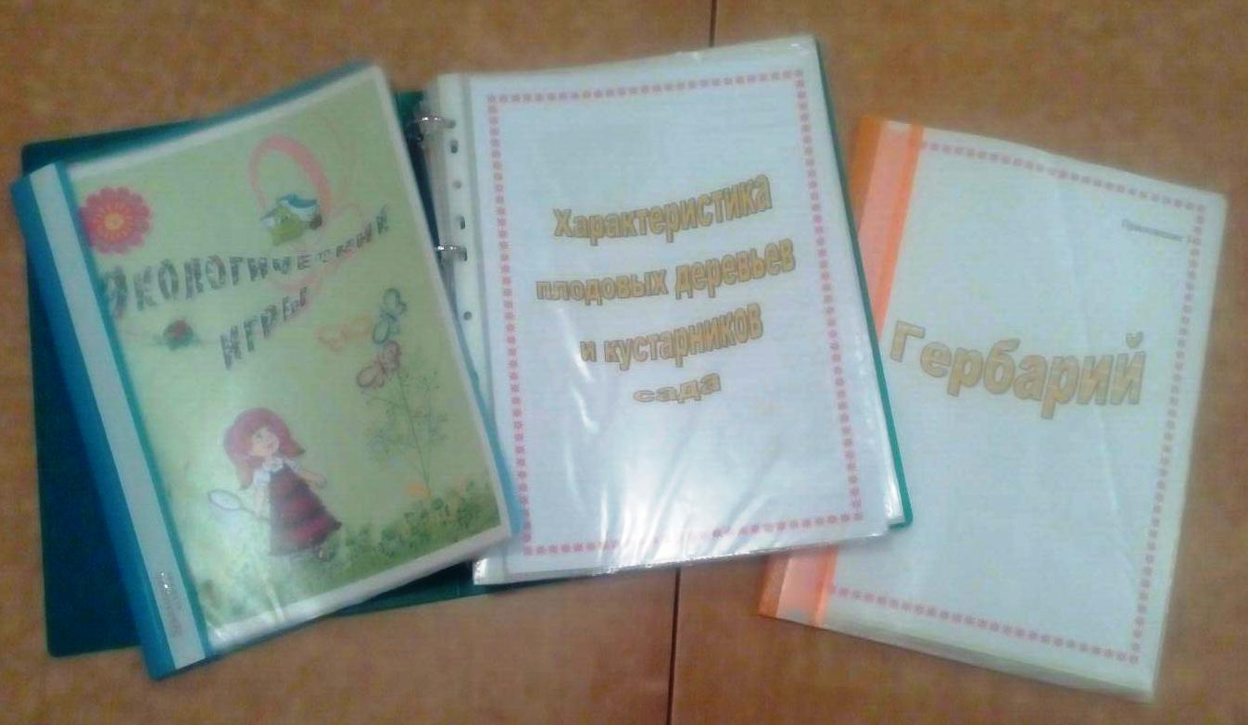
Оформление альбомов

Slide 11
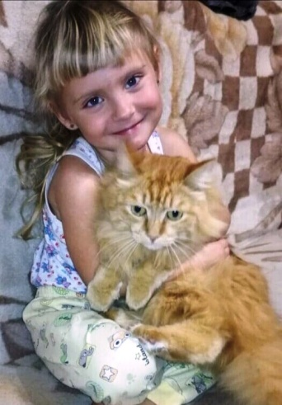
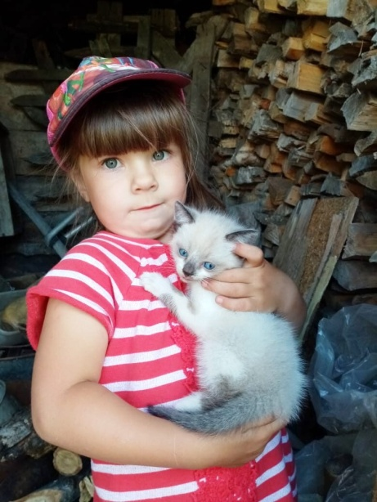

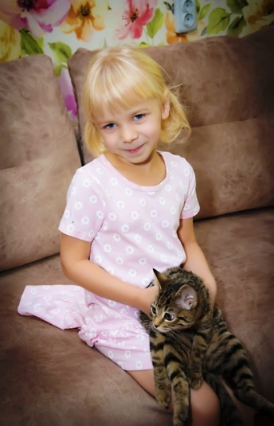
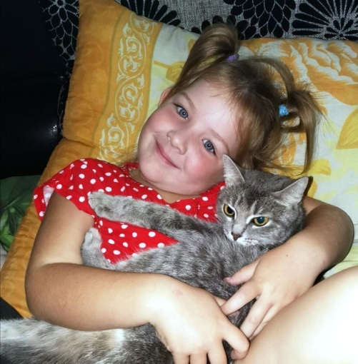
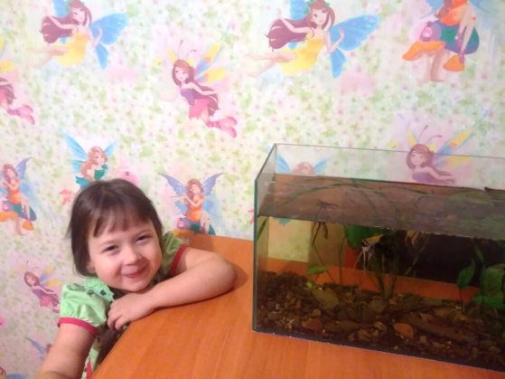
Фильм и альбом

Slide 12
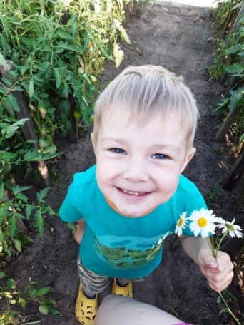
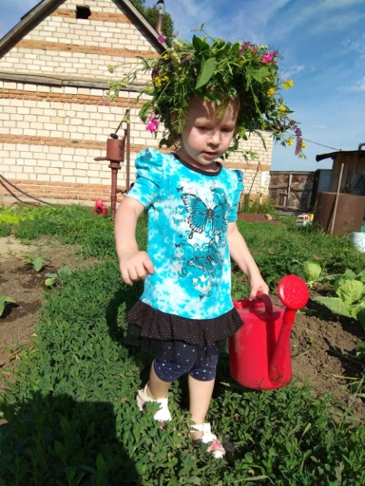

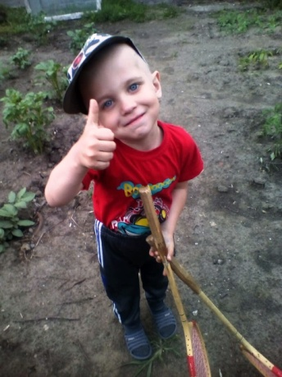
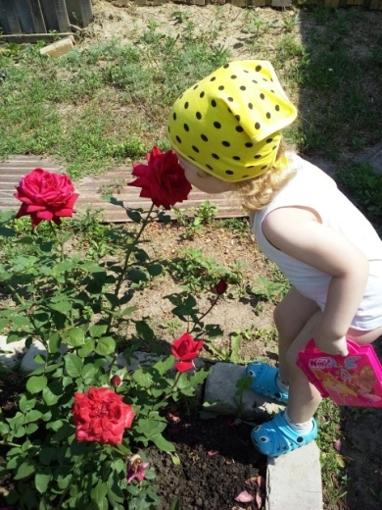
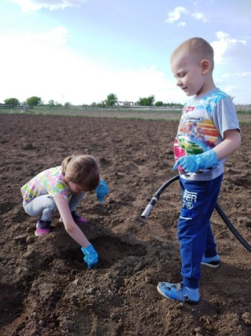
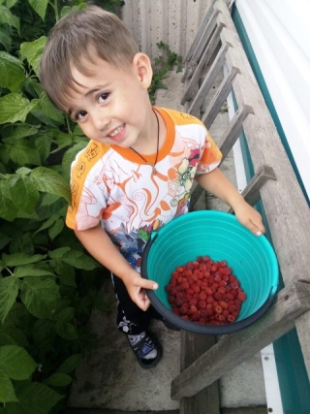
Фильм и альбом

Slide 13
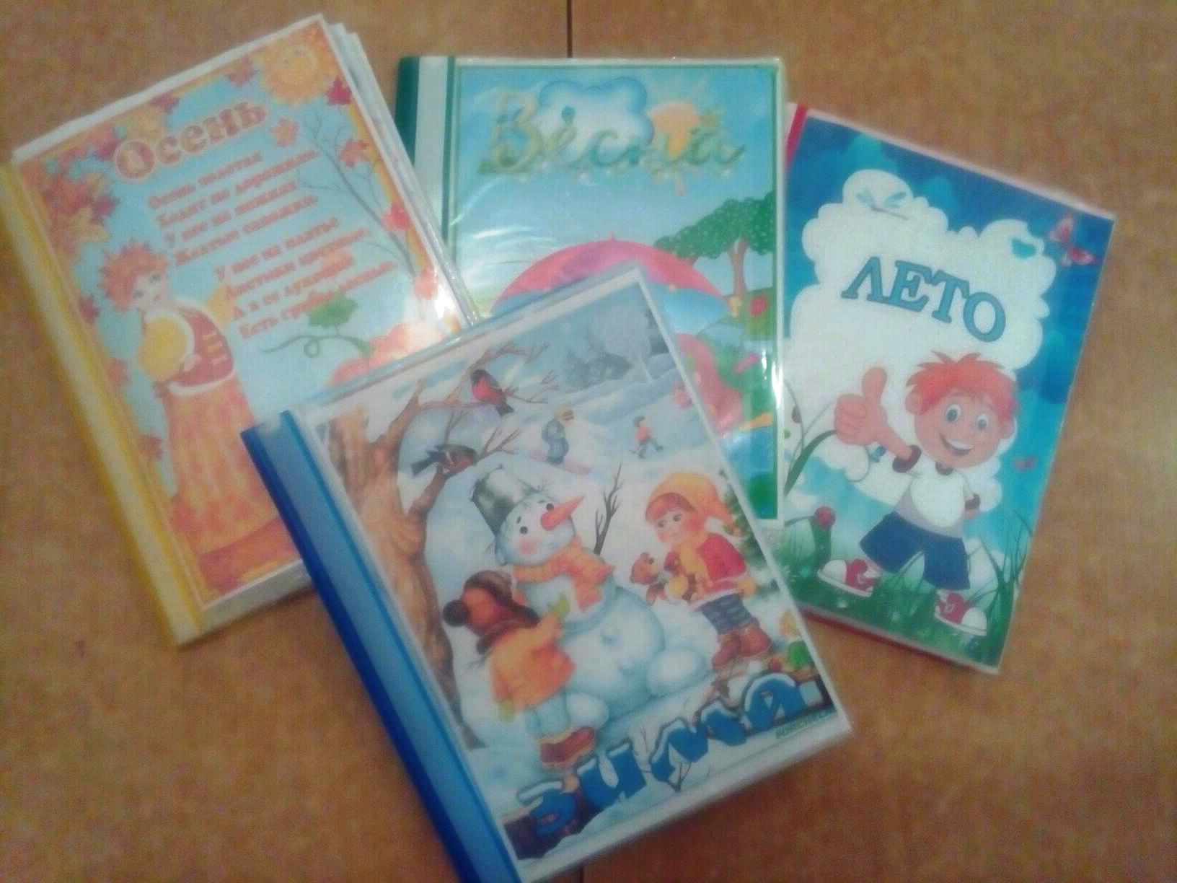
Оформление альбомов по временам года

Slide 14
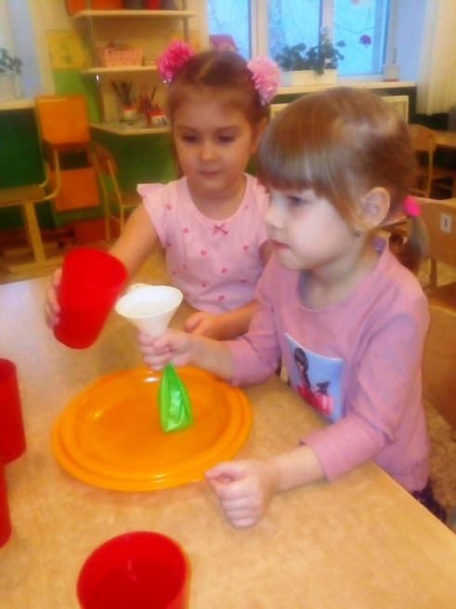
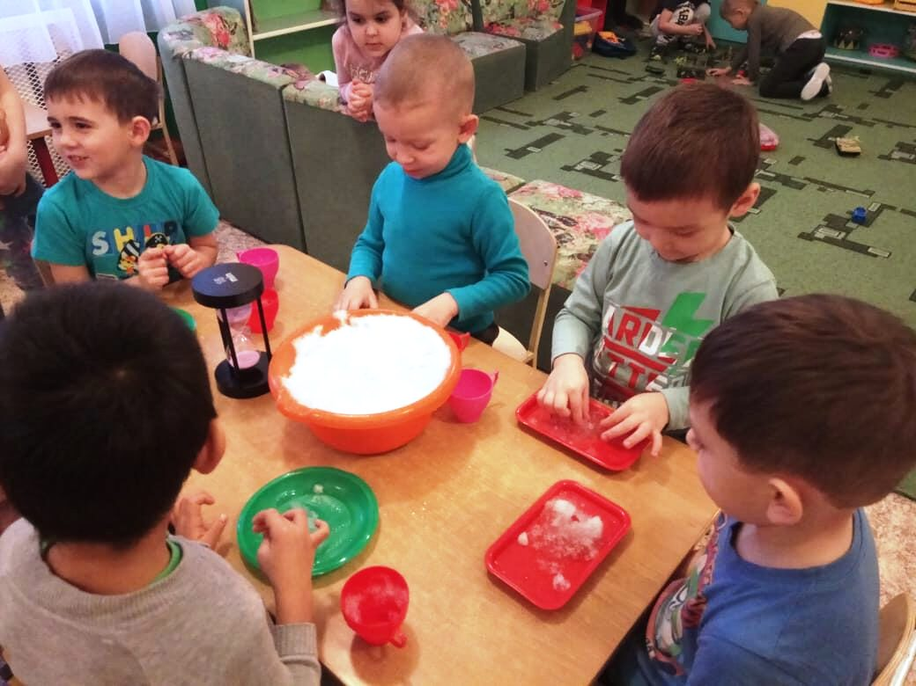
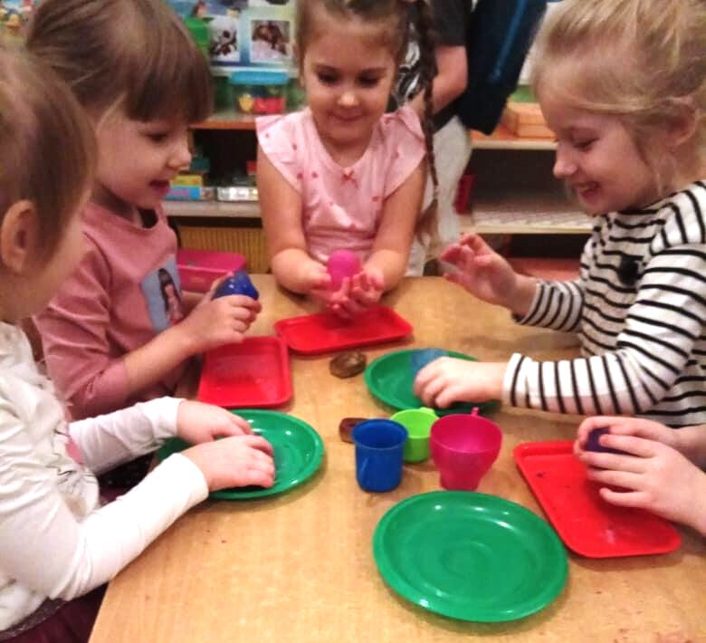
Проведение опытов и экспериментов со снегом и льдом

Slide 15
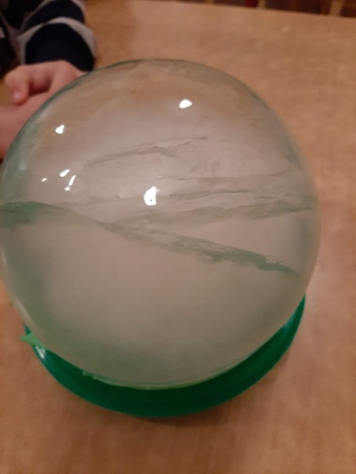
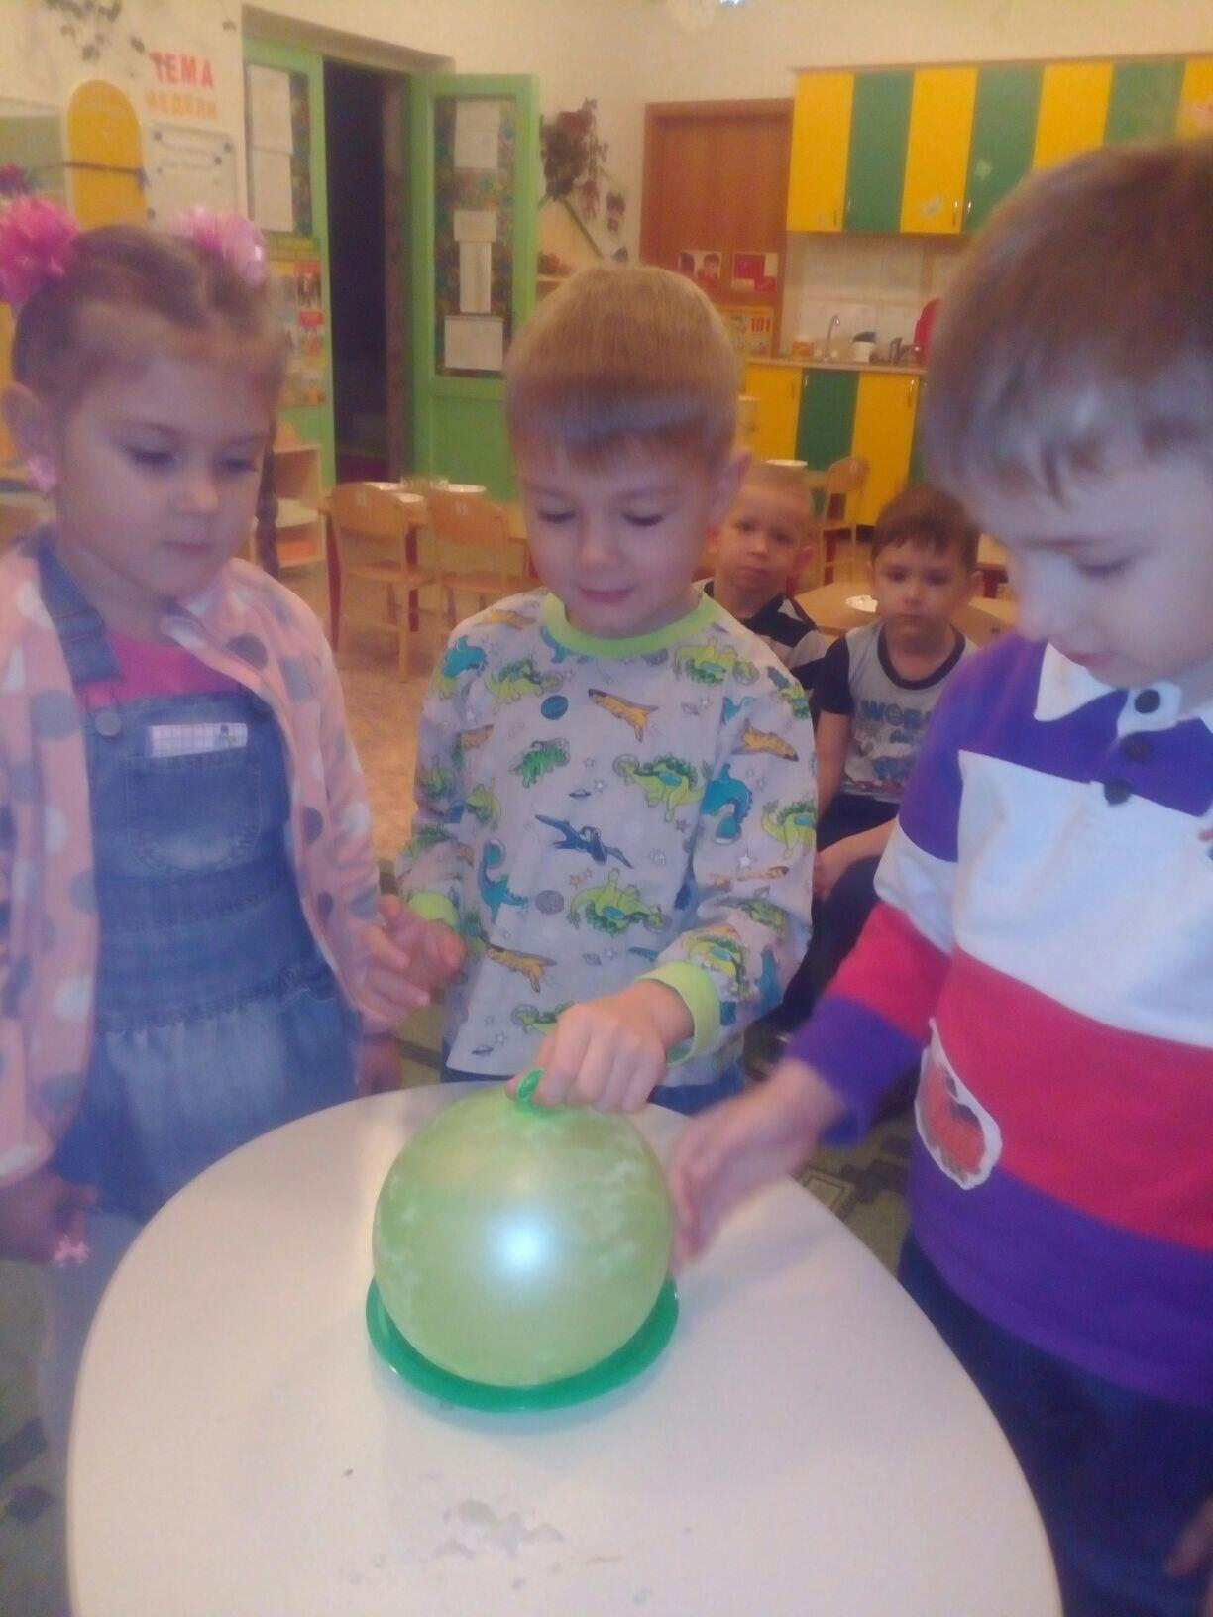
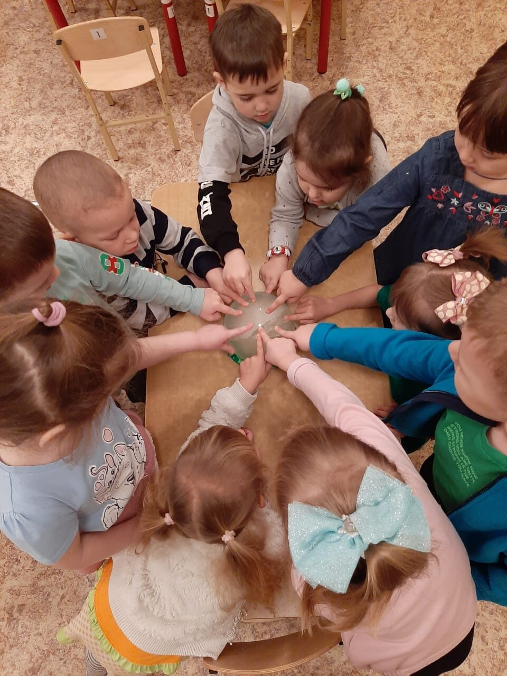
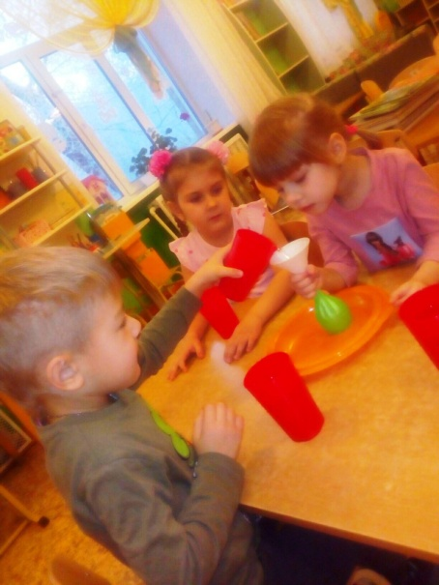
Проведение опытов и экспериментов со снегом и льдом

Slide 16
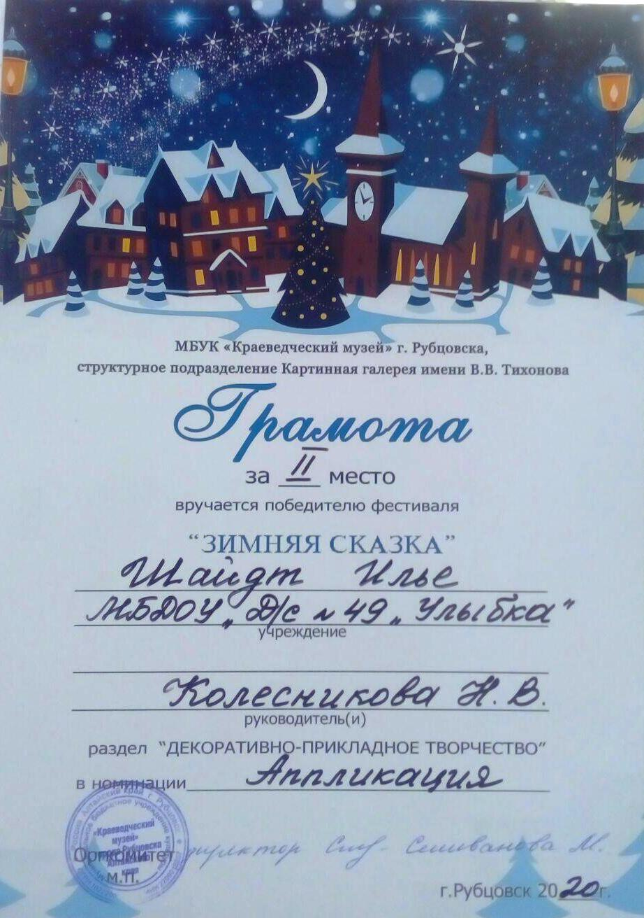
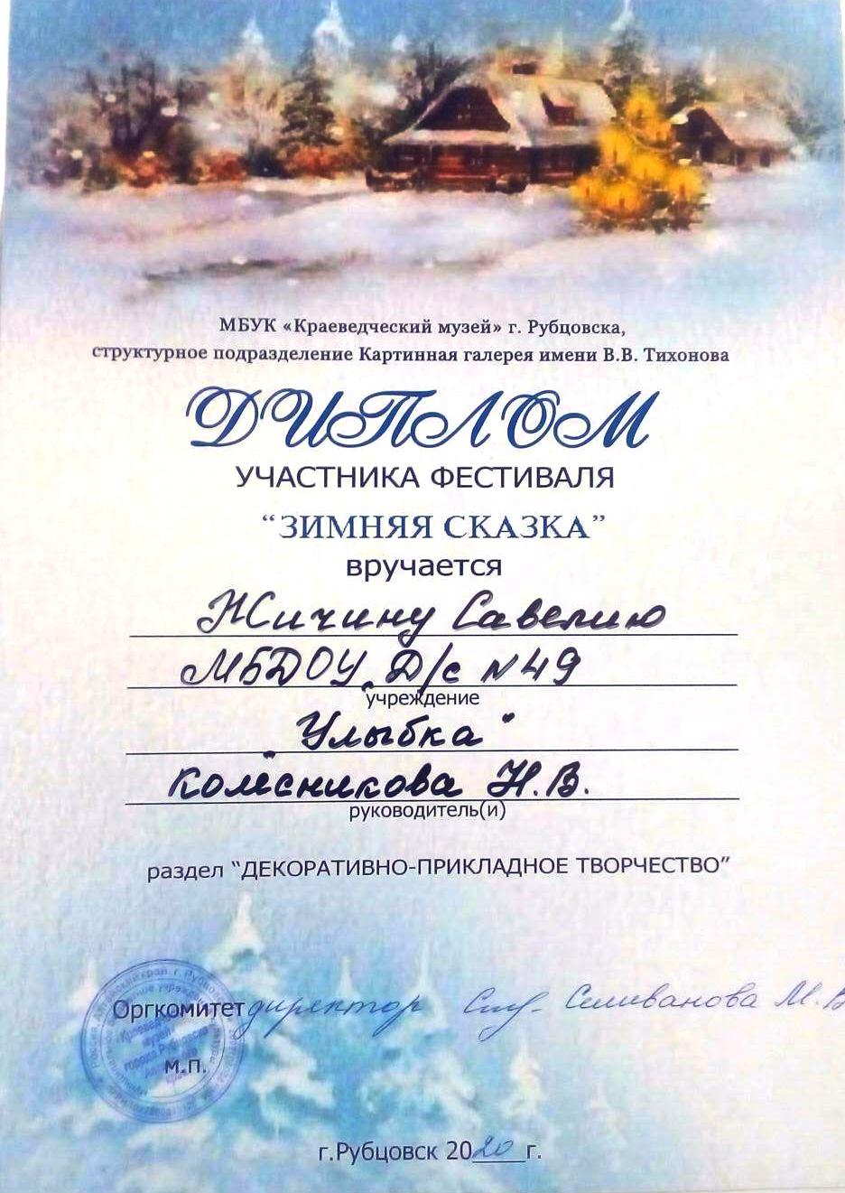
Участие в городском конкурсе
«Зимняя сказка»

Slide 17
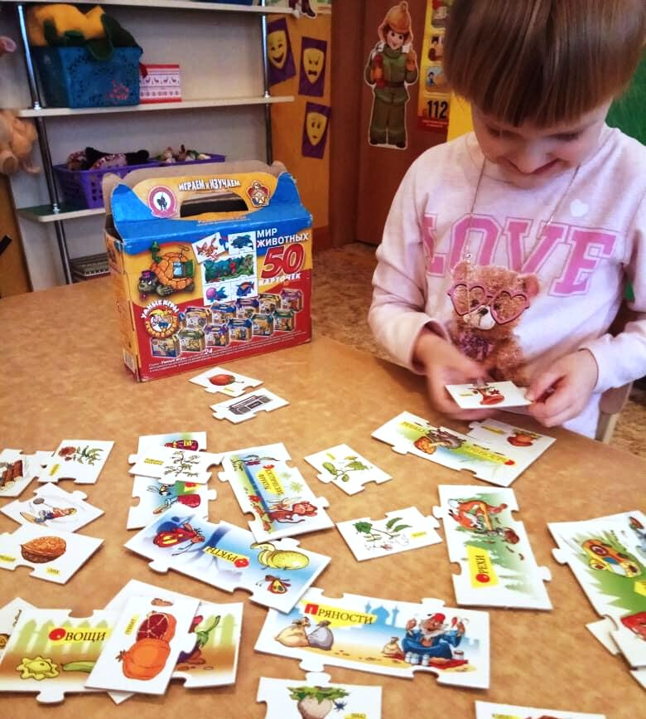
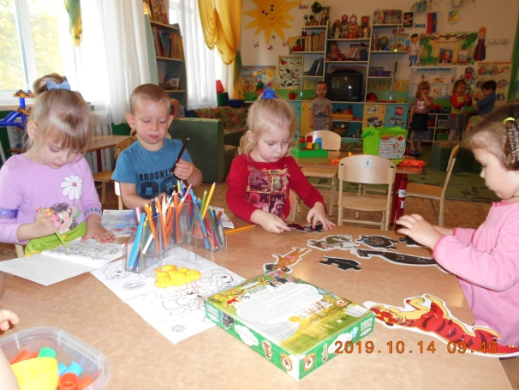
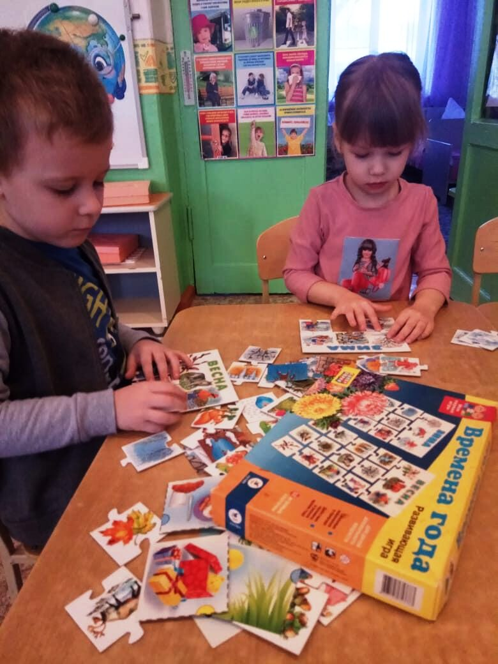
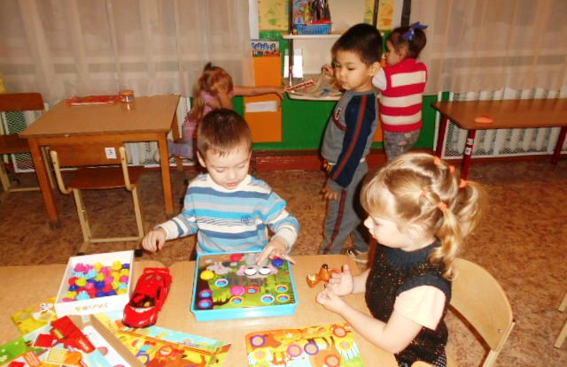
Дидактические игры

Slide 18
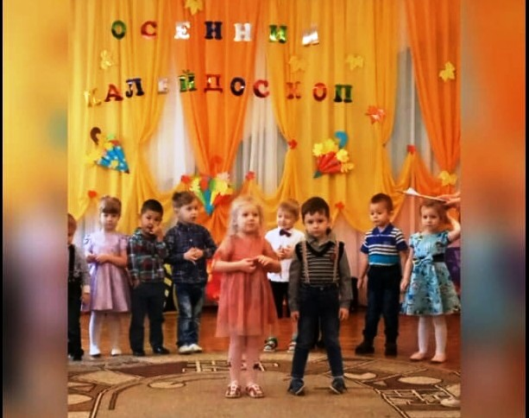
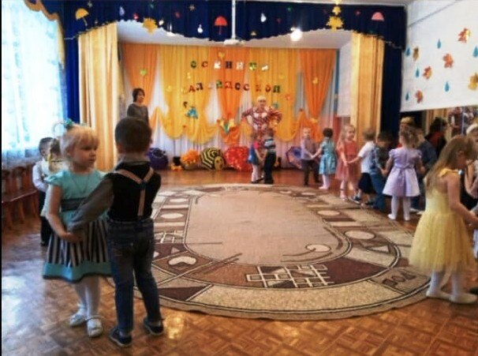
Праздники

Slide 19
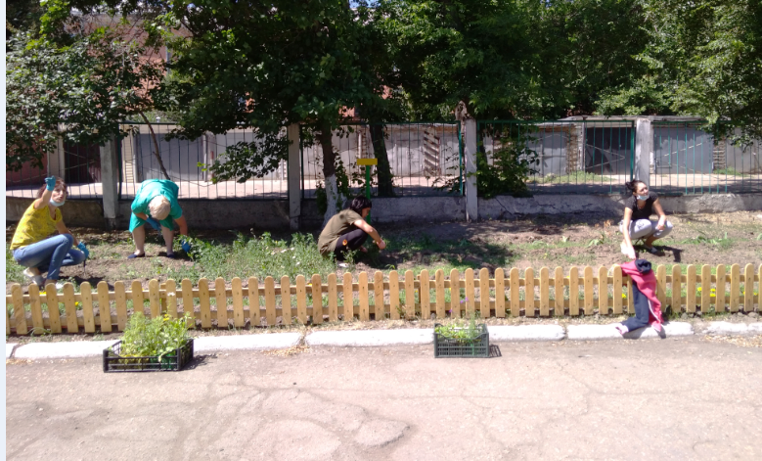
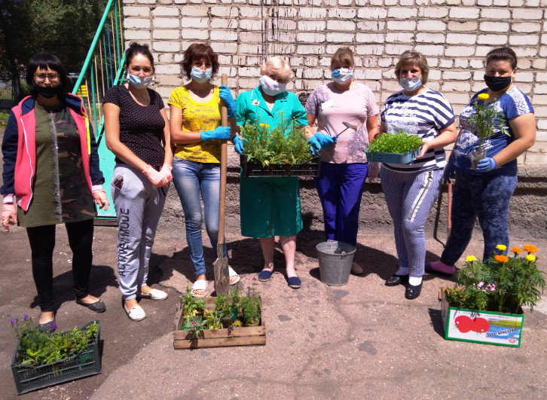
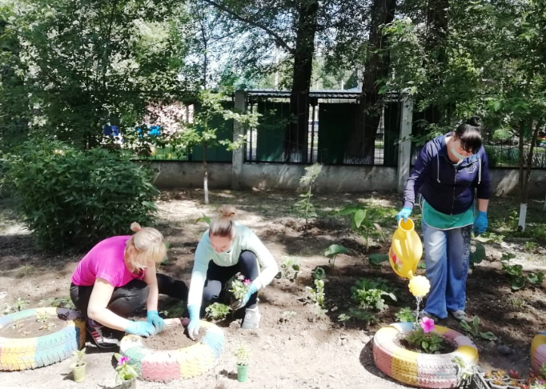
Экологическая акция «Посади цветы»

Slide 20



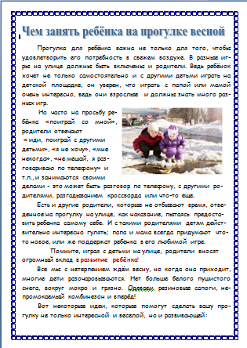


Консультации для родителей

